Slide 1
DIABETES MELLITUS – TIPO II
Jailda Vasconcelos
Juan Borges
Poliana Zanoni
Shamara Taylor

Slide 2
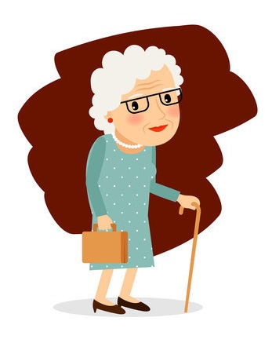
Como é a nossa paciente?
Lembrando que a última vez que vimos a Dona Rosa:
Chamou atenção ao nível glicêmico na Campanha de Diabetes realizada pela faculdade,
Foi diagnosticada com Diabetes Mellitus Tipo II através da Atenção Básica na UBS.

Slide 3
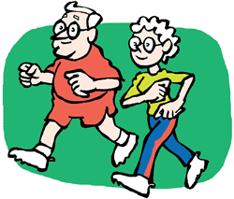
Só para relembrar... Primeira consulta com o médico:
Depois da campanha a Dona Rosa foi para o médico:
Uso do tratamento não farmacológico

Slide 4
Dona Rosa tentou, mas...
A Dona Rosa tentou mudar seus hábitos alimentares e incluir alguns exercícios em sua rotina, porém ainda assim não houve um controle glicêmico adequado e encontrou muita dificuldade em aderir ao tratamento não farmacológico devido a idade avançada.
Aniversário da neta: ingestão de muito doce.
Resultado: glicemia não pôde ser controlada, crise diabética (hiperglicemia).
Tontura, falta de ar e sede.

Slide 5
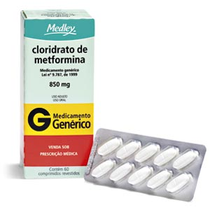
AMA – Assistência médica ambulatorial:
Tratamento emergencial com insulina.
Prescrição de Metformina na menor dose possível (500mg por 3 semanas) (1)
Dispensação com orientação e além disso, o farmacêutico marcou uma consulta farmacêutica na UBS para a Dona Rosa.
(1) http://bvsms.saude.gov.br/bvs/publicacoes/diabetes_mellitus_cab16.pdf

Slide 6
Consulta Farmacêutica com Dispensação
Tem a finalidade de obter os melhores resultados com a farmacoterapia e promover o uso racional de medicamentos e de outras tecnologias em saúde.
É mais complexo do que a dispensação.
Através de consultas farmacêuticas sequenciais é possível realizar o acompanhamento farmacoterapêutico.
Doença crônica: Acompanhamento de
longo prazo.
Focado na estabilização e no
suporte ao autocuidado. (2)
(2) Slide da aula - Módulo 2: O indivíduo no ambiente ambulatorial e o uso de medicamentos e outras tecnologias de saúde.
(3) Foto: Orientação à pacientes (consulta farmacêutica), Farmácia-USP (FARMUSP) © Departamento de Farmácia - FCF/USP

Slide 7
Acompanhamento Farmacoterapêutico
Pré-Consulta
Pós-Consulta
Consulta

Slide 8
Pré-Consulta Farmacêutica
Foi realizada uma revisão das informações registradas no prontuário da Dona Rosa.
Ligação para Dona Rosa um dia antes para confirmar data/hora da consulta.

Slide 9
1ª Consulta Farmacêutica
Dona Rosa contou que mesmo com dificuldade passou a se alimentar um pouco melhor, e que começou a incluir em seus hábitos a prática de exercícios físicos, como a hidroginástica 1x por semana.
Dessa forma, foi realizada uma avaliação do estado emocional e de mudanças de estilo de vida por meio dessa conversa inicial com a paciente. (2)
Dona Rosa contou que tomava os medicamentos quando dava e geralmente esquecia. E relatou que estava tendo diarréia.
Dessa forma, foi realizada uma avaliação de reações adversas e medicamentosas (RAM). (2)
(2) Slide da aula - Módulo 2: O indivíduo no ambiente ambulatorial e o uso de medicamentos e outras tecnologias de saúde.

Slide 10
Pós-Consulta Farmacêutica
O farmacêutico fez um estudo dos problemas relacionados à farmacoterapia (plano farmacoterapêutico).
Em contato com o médico, o farmacêutico contou que a Dona Rosa apresentou diarréia com o uso da metformina e o mesmo sugeriu a alteração do medicamento.
Mas, na consulta farmacêutica ela contou que além de esquecer algumas doses, estava tomando o medicamento pela manhã, horas antes do desjejum, e isso podia ser a causa do efeito adverso do medicamento.

Slide 11
Pós-Consulta Farmacêutica
Como ele avaliou que a Dona Rosa não estava fazendo uma adesão adequada do tratamento, propôs ao médico, uma nova consulta farmacêutica para conversar com a Dona Rosa e incentivá-la ao tratamento adequado.
A intervenção farmacêutico-profissional de saúde foi aceita, e a dose inicial indicada pelo médico foi mantida.

Slide 12
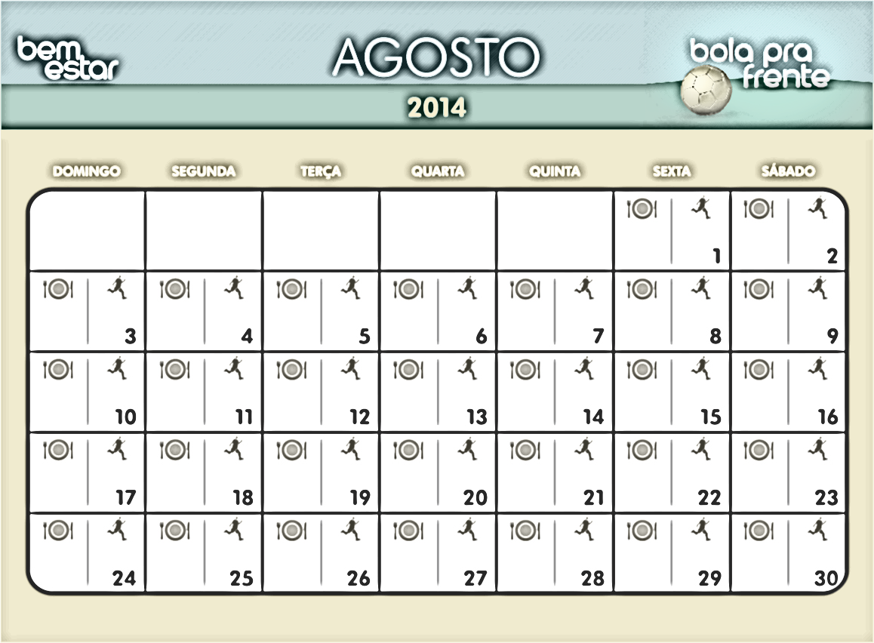
Intervenções Farmacêuticas
Equipe Multiprofissional de Saúde:
Após a conversa com o farmacêutico, foi criado com o auxílio de um educador físico um calendário com as atividades físicas que devem ser realizadas pela dona Rosa, com maior frequência.
Com o auxílio de um nutricionista foi realizada uma dieta adequada para a Dona Rosa com a alimentação para todos os dias da semana.
A dose de Metformina foi mantida.

Slide 13
Dona Rosa seguirá o tratamento adequado?

Slide 14
Hospitalização:
Anos após o diagnóstico, Dona Rosa passou por alguns problemas pessoais (divórcio) e então, começou a se cuidar cada vez menos.
Dona Rosa passou a relatar dor lombar e febre recorrente (T > 39°C). (4)
Se o controle glicêmico não é alcançado, os vasos sanguíneos são lesados, afetando o funcionamento de órgão como o rim.
Infecção do trato urinário superior
(pielonefrite)
(4) https://hurevista.ufjf.emnuvens.com.br/hurevista/article/download/980/369

Slide 15
Referências
(1) Diabetes Mellitus. Disponpivel em:http://bvsms.saude.gov.br/bvs/publicacoes/diabetes_mellitus_cab16.pdf
(2) Slide da aula - Módulo 2: O indivíduo no ambiente ambulatorial e o uso de medicamentos e outras tecnologias de saúde.
(3) Farmácia-Bioquímica: Ensino - Memória USP. Disponível em: http://200.144.182.66/memoria/por/curso/595-Farmacia_bioquimica
(4) Pielonefrite enfisematosa: revisão e atualização da abordagem terapêutica. Disponível em: https://hurevista.ufjf.emnuvens.com.br/hurevista/article/download/980/369

